Slide 1
La Moto Connectée
Projet de terminale STS pour l’entreprise JLC Moto
Premiere revue de projet

Slide 2
Sommaire :
Objectifs :
Diagramme des cas d’utilisations
Diagramme de séquence
Séquence « Trajet »
Séquence « Alarme »
Diagramme d’exigences

Slide 3
Objectifs
Réaliser un système embarqué qui permettra de répondre aux problèmes de vol mais aussi de pouvoir suivre le trajet des différentes motos en cas de prêt

Slide 4
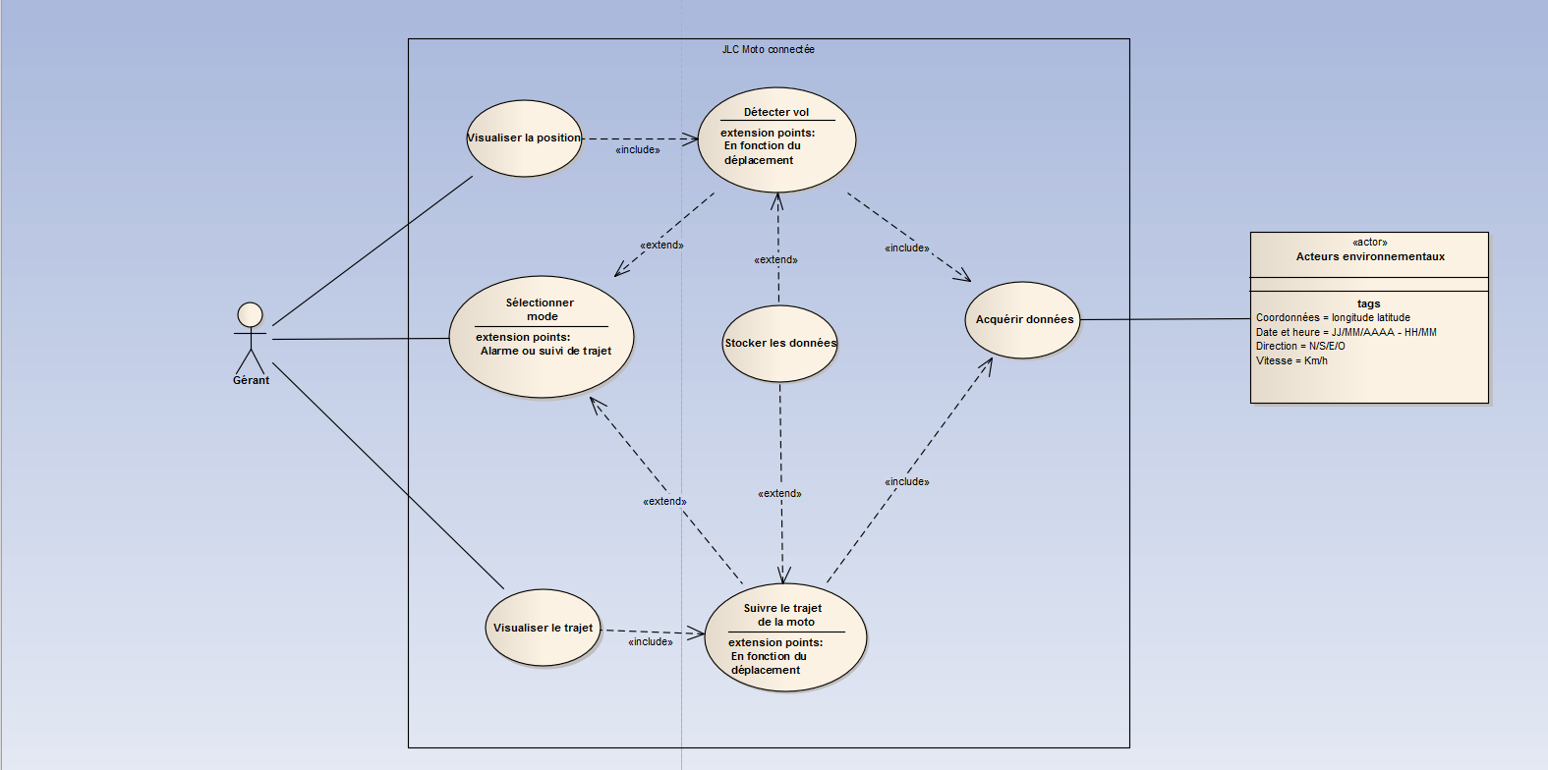
Diagramme des cas d’utilisations :

Slide 5
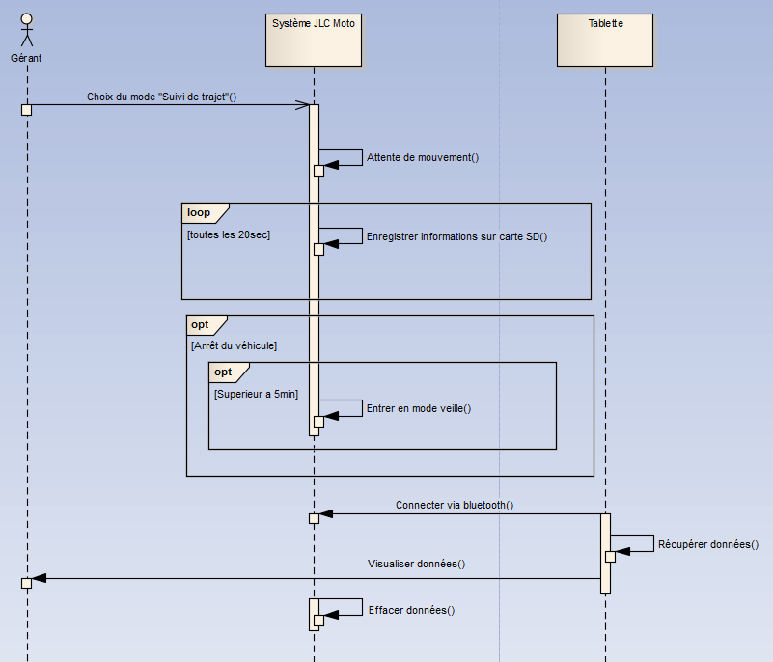
Diagramme séquence : « Trajet »

Slide 6
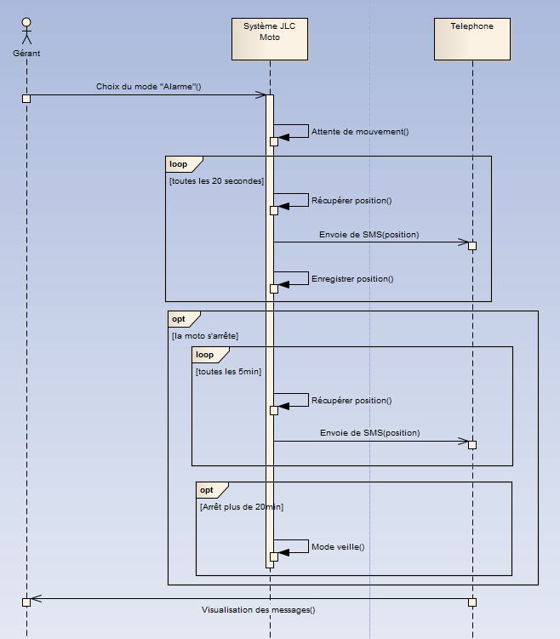
Diagramme séquence : « Alarme »

Slide 7
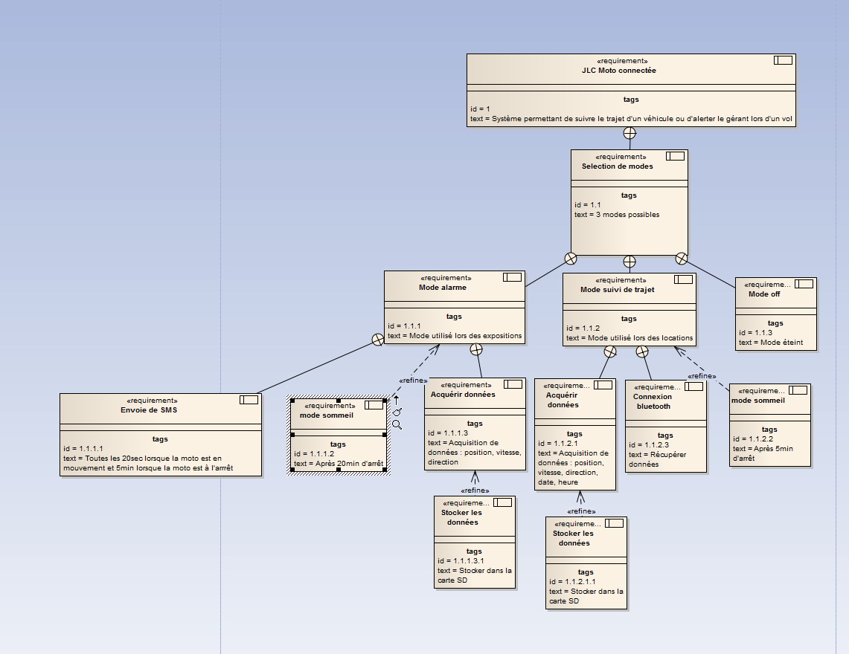
Diagramme d’exigences :

Slide 8
L’équipe
L’équipe est composée de 3 personnes ayant chacun un rôle défini :
Ferrer-Doriol Denis, qui s’occupera de la partie récupération de données via l’application mobile
Duparc Quentin, qui s’occupera de la partie GSM et de l’envoie de SMS en cas de vol
Prévéral Duncan, qui réalisera le programme pour les différents capteurs et pour le stockage des données sur la carte SD

Slide 9
Ressources nécessaires
Module micro SD
Buzzer piézoélectrique
Capteur GPS avec une sortie NMEA
Tablette avec un OS android
Telephone avec une carte SIM

Slide 10
Plan financier
200€

Slide 11
Améliorations possibles
Ne pas voler de moto
*ptr1 > projet

Slide 12
Annexes
Indiquez les références de ressources et documents supplémentaires

